Slide 1
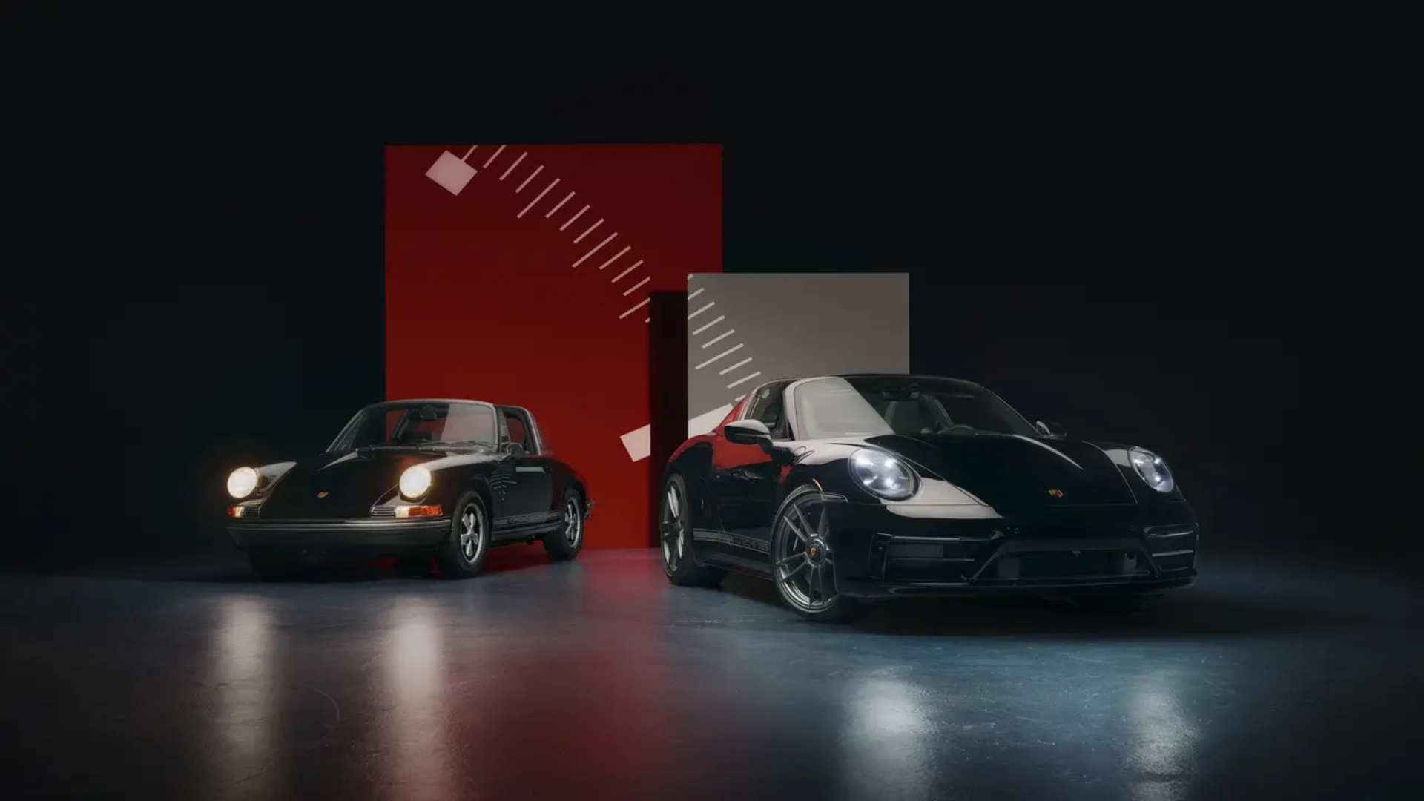
1석 2조 프로젝트
Porsche 911
1

Slide 2

IINDEX
1. 개발 기획
2. 팀원 소개
3. 페이지 구성
4. 프로젝트 시연
5. 추후 개선 사항
Since 1965 l 2030 Challenge
2

Slide 3
개발 기획

Slide 4
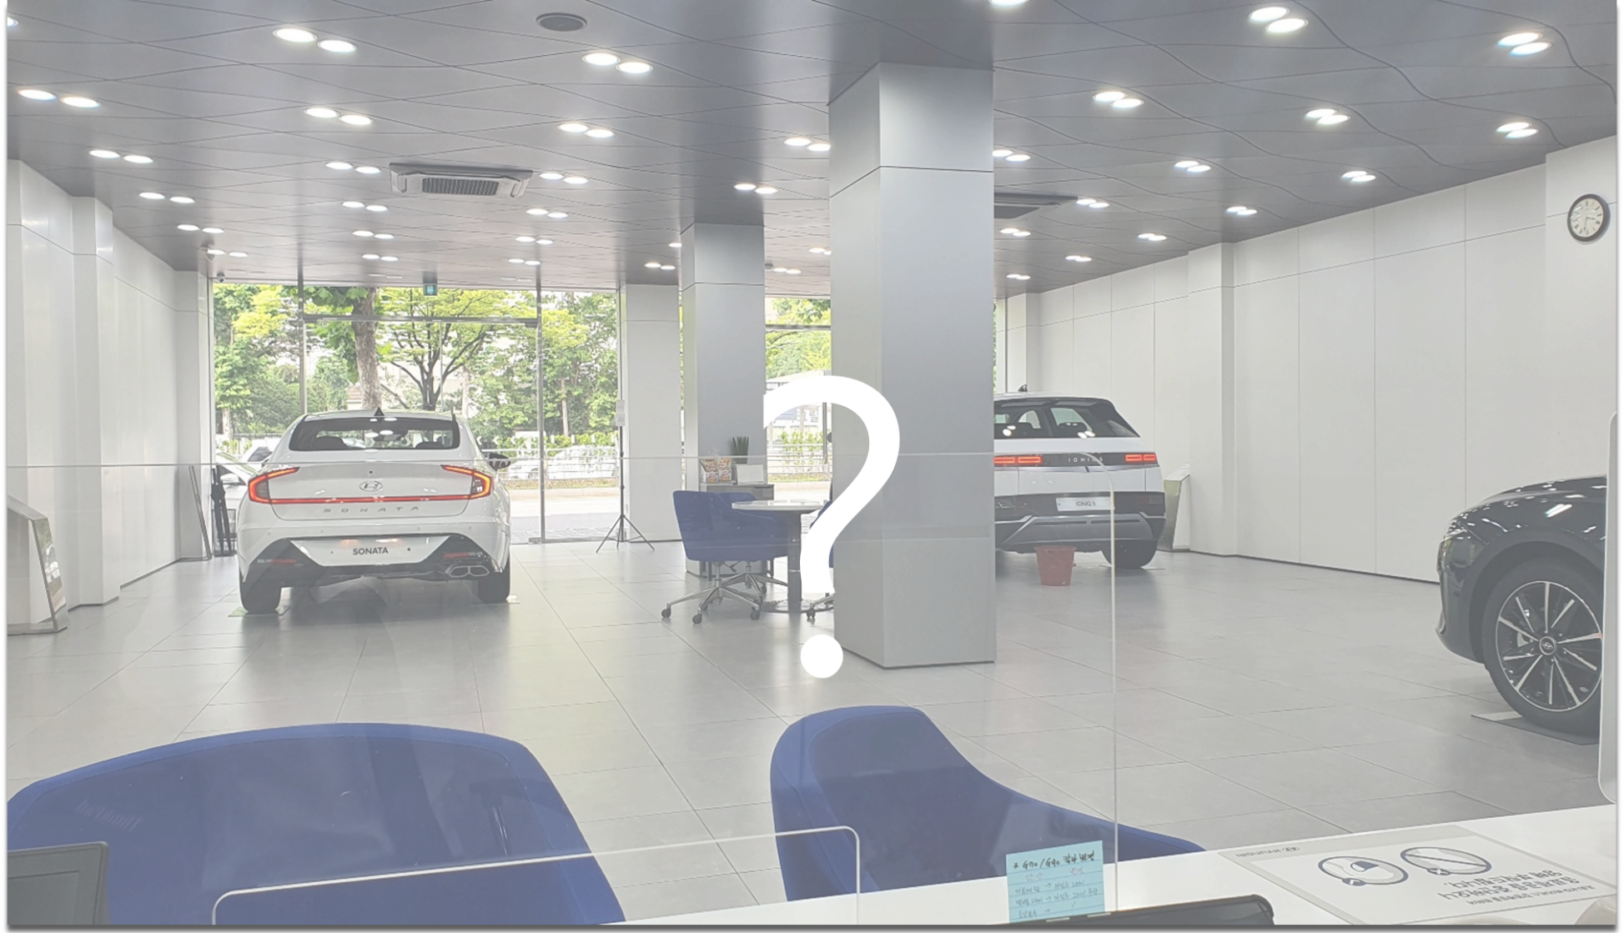

Slide 5







개발 기획
내연기관 자동차에서
전기차로 시장 이동
구매시간 절약
비용 절감 효과 발생
"억대 차도 완판"
떠오르는 온라인 시장
테슬라가 불붙인 온라인 판매
벤츠 마이바흐 온라인 한정판, 3억원대 고가에도 1시간 반만에 완판
BMW, 한정판 모델도 매진 행렬 이어가 ..
폴스타 혼다 100% 온라인 판매키로
한국 GM 캐스퍼 쌍용차 등 완성차 기업도 온라인 판매 확대
'안방에서 마이바흐 계약'
늘어나는 자동차 온라인 판매
테슬라는 전 차량을 인터넷 홈페이지에서 구매가능
홈페이지에 접속하면 스포츠유틸리티차량(SUV) 모델Y 사진과
그 밑에 ‘주문하기’ 메뉴를 통해
모터 종류, 외관 색상, 휠, 인테리어 색, 오토파일럿 같은
소프트웨어 구매 여부를 결정하면
신용카드로 주문하기를 선택하면 5분 이내에 차를 살 수 있다.
2023 l Porsche 911
6

Slide 6




개발 기획
"Porsche 911"
포르쉐 911의 바디 디자인은 낮은 벨트라인과 넓은 유리창 등
모던한 디자인으로 만들어졌고, 전통적인 특징들이 있음
‘개구리 눈’을 알려진 동그랗고 큼지막한 헤드램프와
수평대향(피스톤이 좌우로, 수평으로 왕복운동) 엔진과
키홀더의 왼쪽 배치되어 있는 것이 특징이다.
911의 상징이 된 ‘RR(Rear engine Rear drive system)’은
뒷쪽에 엔진을 얹고 뒷바퀴에 구동력을 전달하는 방식
구동력을 최대화할 수 있고 실내공간을 활용할 수 있는 장점
독일과 미국에서 시범적으로
온라인 판매 서비스를 진행 중
2023 l Porsche 911
6

Slide 7


개발 기획
1차 프로젝트 주요 핵심 부분
Main Page
Log-in Page
Info Page
Option Page
슬라이드 효과
입력 정보 일치
다양한 이미지 효과
세부적인 옵션 제공
2월 |  |  |  | 2월 |  |  |  | 3월
W2 | W3 | W4 | W5 | W6 | W7 | W8 | W9 | W10 | W11 | W12 | W13
2023 l Porsche 911
4

Slide 8








개발 기획
PROJECT
2023 l Porsche 911
3

Slide 9
팀원 소개

Slide 10



팀원 소개
주현준
권혜연
박재원
권민지
로그인 페이지
회원가입 페이지
모델 상세
설명 페이지
차량 옵션
견적 페이지
메인 페이지
2023 l Porsche 911
3

Slide 11
프로젝트 시연

Slide 12
프로젝트 구조도
메인 페이지
메뉴바
메인 이미지
슬라이드
모델 정보
모델 제원
VIDEO
회원가입
모델 제원
견적 내기
로그인
모델명
모델 이미지
나만의 포르쉐 만들기
회원가입 페이지로 이동
ID 및 패스워드 입력
이름, 성
성별
GALLERY
모델 소개
POWER UNIT
PERFORMANCE
BODY
CAPACITIES
PRICE
주의 사항
이메일
비밀번호
체크박스
로그인 페이지로 이동
로그인 시 메인페이지로 이동
인스타그램
로그인
2023 l Porsche 911
5

Slide 13
페이지 소개 및
개선 사항 브리핑

Slide 14
메인 페이지
상세 정보
포르쉐 911
차량 옵션 선택하기
회원가입
[html]
<a href="#" class="main_menu" id="info" onmouseover="kor1()" onmouseout="eng1()">INFORMATION</a>
<a href="#" class="main_menu" id="carname" onmouseover="kor2()" onmouseout="eng2()">PORSCHE 911</a>
<a href="#" class="main_menu" id="choicecar" onmouseover="kor3()" onmouseout="eng3()">CUSTOMIZING</a>
1
1
[JS]
function kor1() {
var kor1 = document.getElementById('info');
kor1.innerText = "상세 정보"; }
function eng1() {
var eng1 = document.getElementById('info');
eng1.innerText = "INFORMATION"; }
2
2
2023 l Porsche 911
7

Slide 15
메인 페이지
2023 l Porsche 911

Slide 16
메인 페이지
2023 l Porsche 911

Slide 17
메인 페이지
2023 l Porsche 911

Slide 18
모델 상세 페이지
2023 l Porsche 911

Slide 19
추후 개선 사항
2023 l Porsche 911

Slide 20
나만의 포르쉐 만들기
2023 l Porsche 911

Slide 21
로그인 및 회원가입 페이지
2023 l Porsche 911

Slide 22
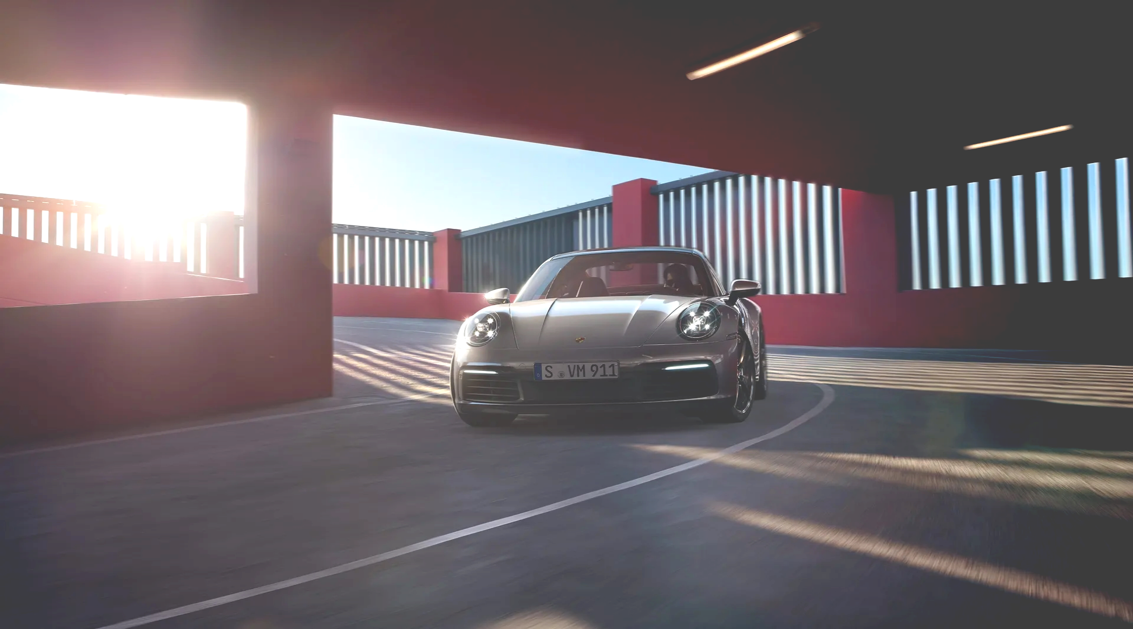
감사합니다
2023 03.18 Porsche 911
10

